Slide 1

VolleyVisionAI
Università Degli Studi di Trento
Corso di Laurea in Informatica
Web App per l’Analisi Video nella Pallavolo
Supervisore
Luca Turchet
Co-Supervisore
Maurizio Napolitano
Laureando
Andrea Richichi

Slide 2



Introduzione
Lo scopo principale dell’elaborato è quello di sviluppare una Web App intuitiva per l’analisi video nella pallavolo, rivolta ad allenatori e atleti amatoriali.
Nel mercato esistono diverse soluzioni avanzate per l'analisi video, ma spesso risultano complesse e costose, destinate a professionisti.
Esiste la necessità di una soluzione semplice, specifica per la pallavolo, che renda l'analisi video accessibile a tutti.

Slide 3
Roadmap
Analisi
Competitor
Sviluppo e
implementazione
Sviluppi futuri
1
3
5
2
4
6
Analisi e
progettazione
Evaluation
Conclusione

Slide 4




Sport 4.0
Evoluzione dello sport che integra tecnologie avanzate come Internet of Things, Intelligenza Artificiale, Machine Learning, Realtà Aumentata e Realtà Virtuale per migliorare ogni aspetto delle attività sportive.
Coinvolgimento
dei Tifosi
Salute e
Benessere
Analisi delle
Performance
Infrastrutture Smart

Slide 5

Perchè una Web App?
Accessibilità
Nessuna installazione, eseguibile su browser, ideale per utenti amatoriali con configurazione semplice.
Aggiornamenti
Aggiornamenti automatici nel cloud, senza interventi manuali.
Efficienza
Processi intensivi delegati al cloud, per alte prestazioni e ottima esperienza utente.

Slide 6
Analisi dei requisiti
Manual Page
Creare, importare ed esportare progetti di analisi video.
Effettuare Event-Tagging, per etichettare eventi d’interesse.
Raggruppare e filtrare gli eventi.
Assegnare valutazioni agli eventi etichettati.
Annotare e disegnare direttamente sul video.
Generare automaticamente videoclip delle azioni etichettate.
AI Page
Visualizzare la traiettoria della palla durante il gioco.
Identificare automaticamente i giocatori in campo.

Slide 7
Tecnologie utilizzate
Front-end - Back-end – AI tools

Slide 8






Front-end
Back-end
AI tools

Slide 9
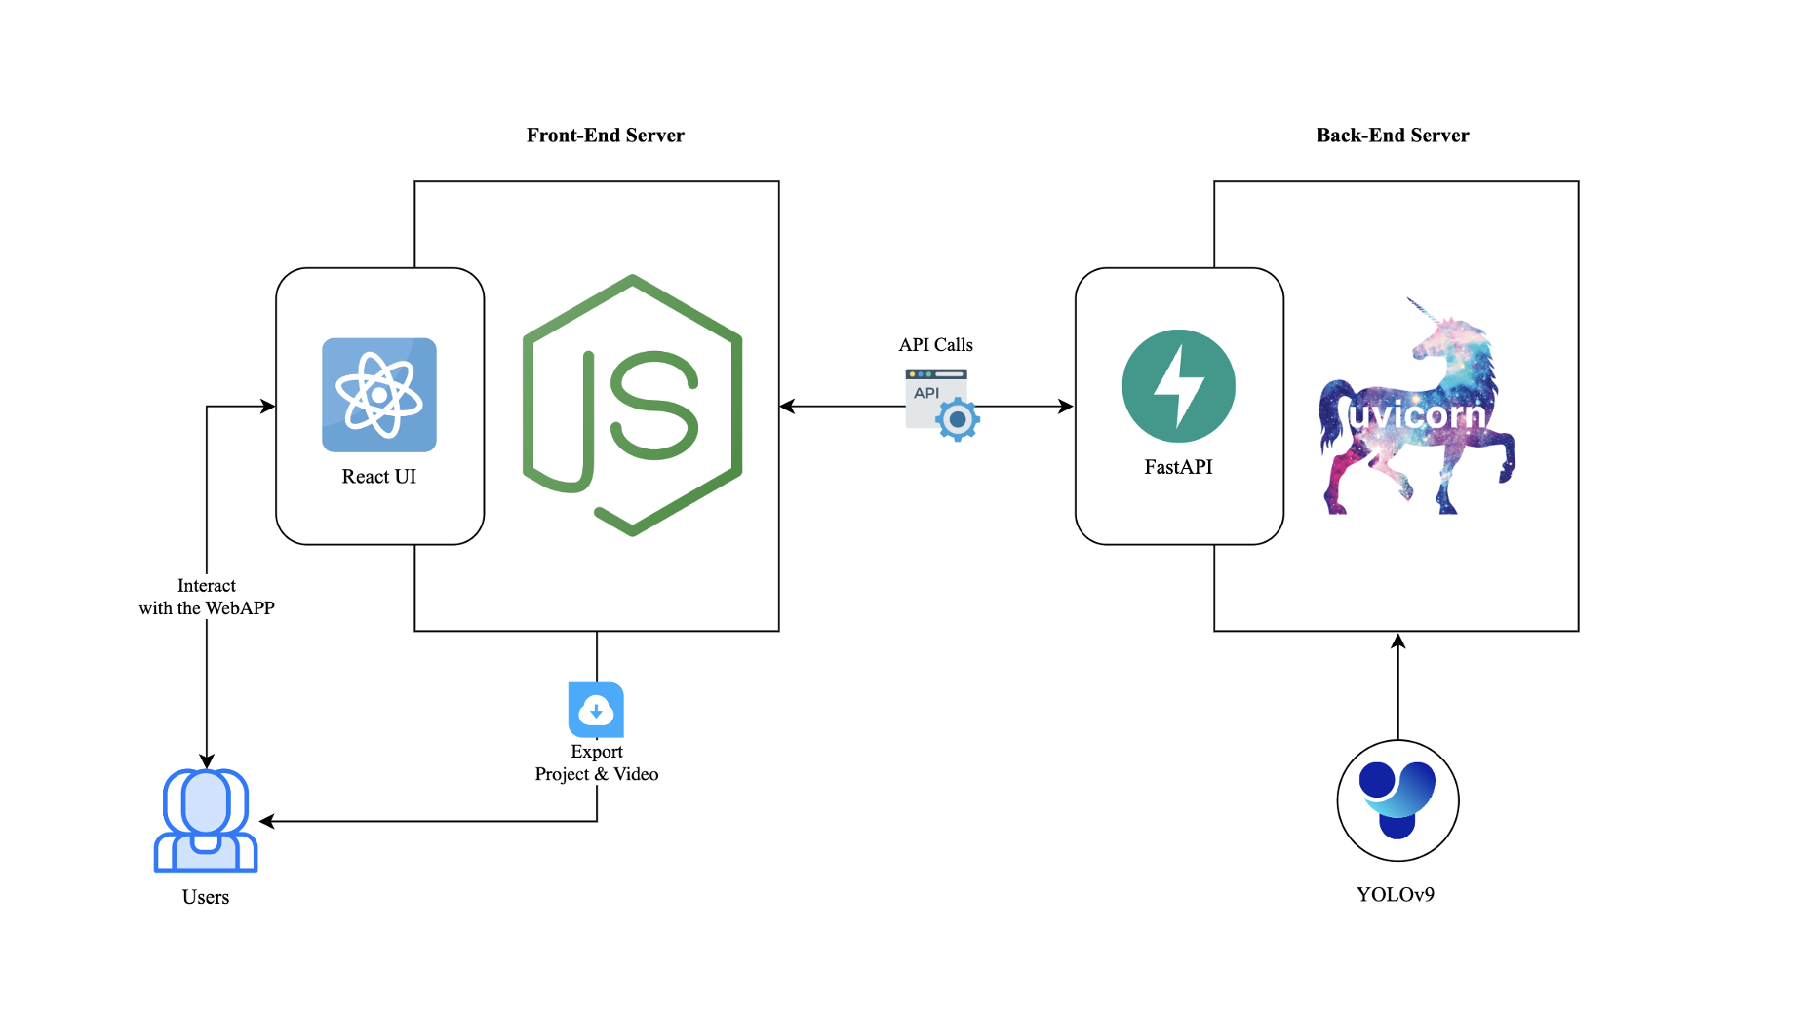
Architettura

Slide 10
Interfacce Utente
Manual Page – AI Page

Slide 11
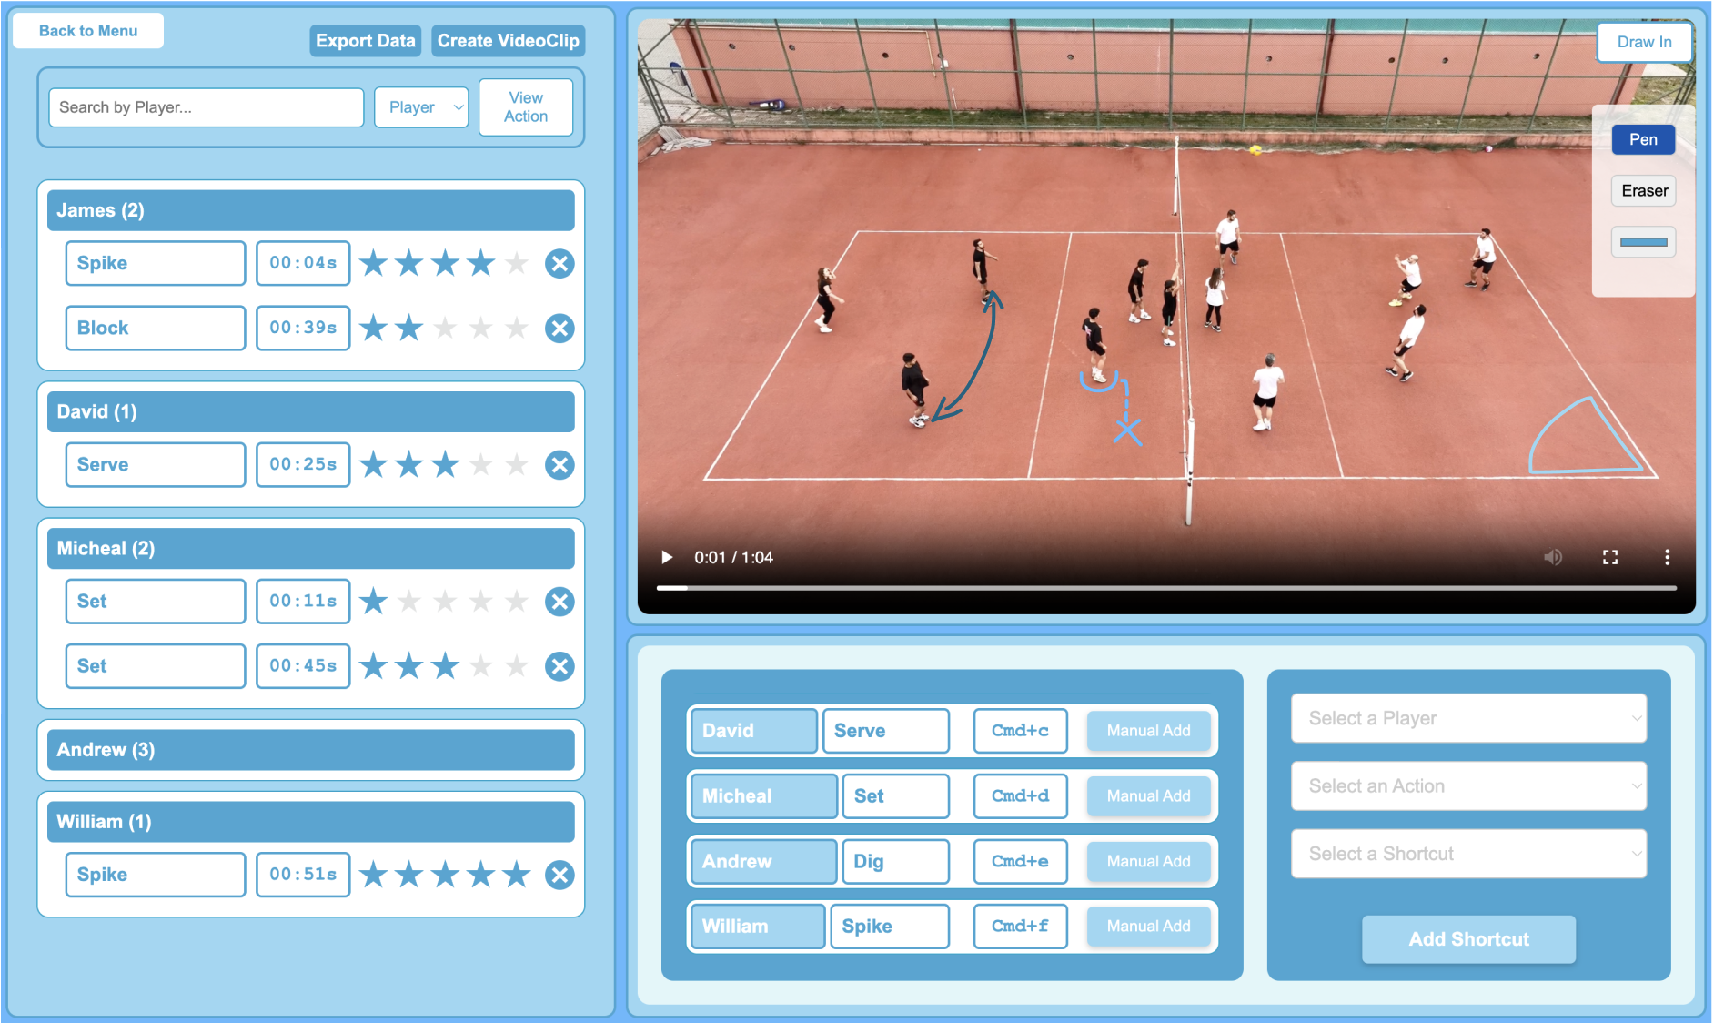
Manual Page

Slide 12
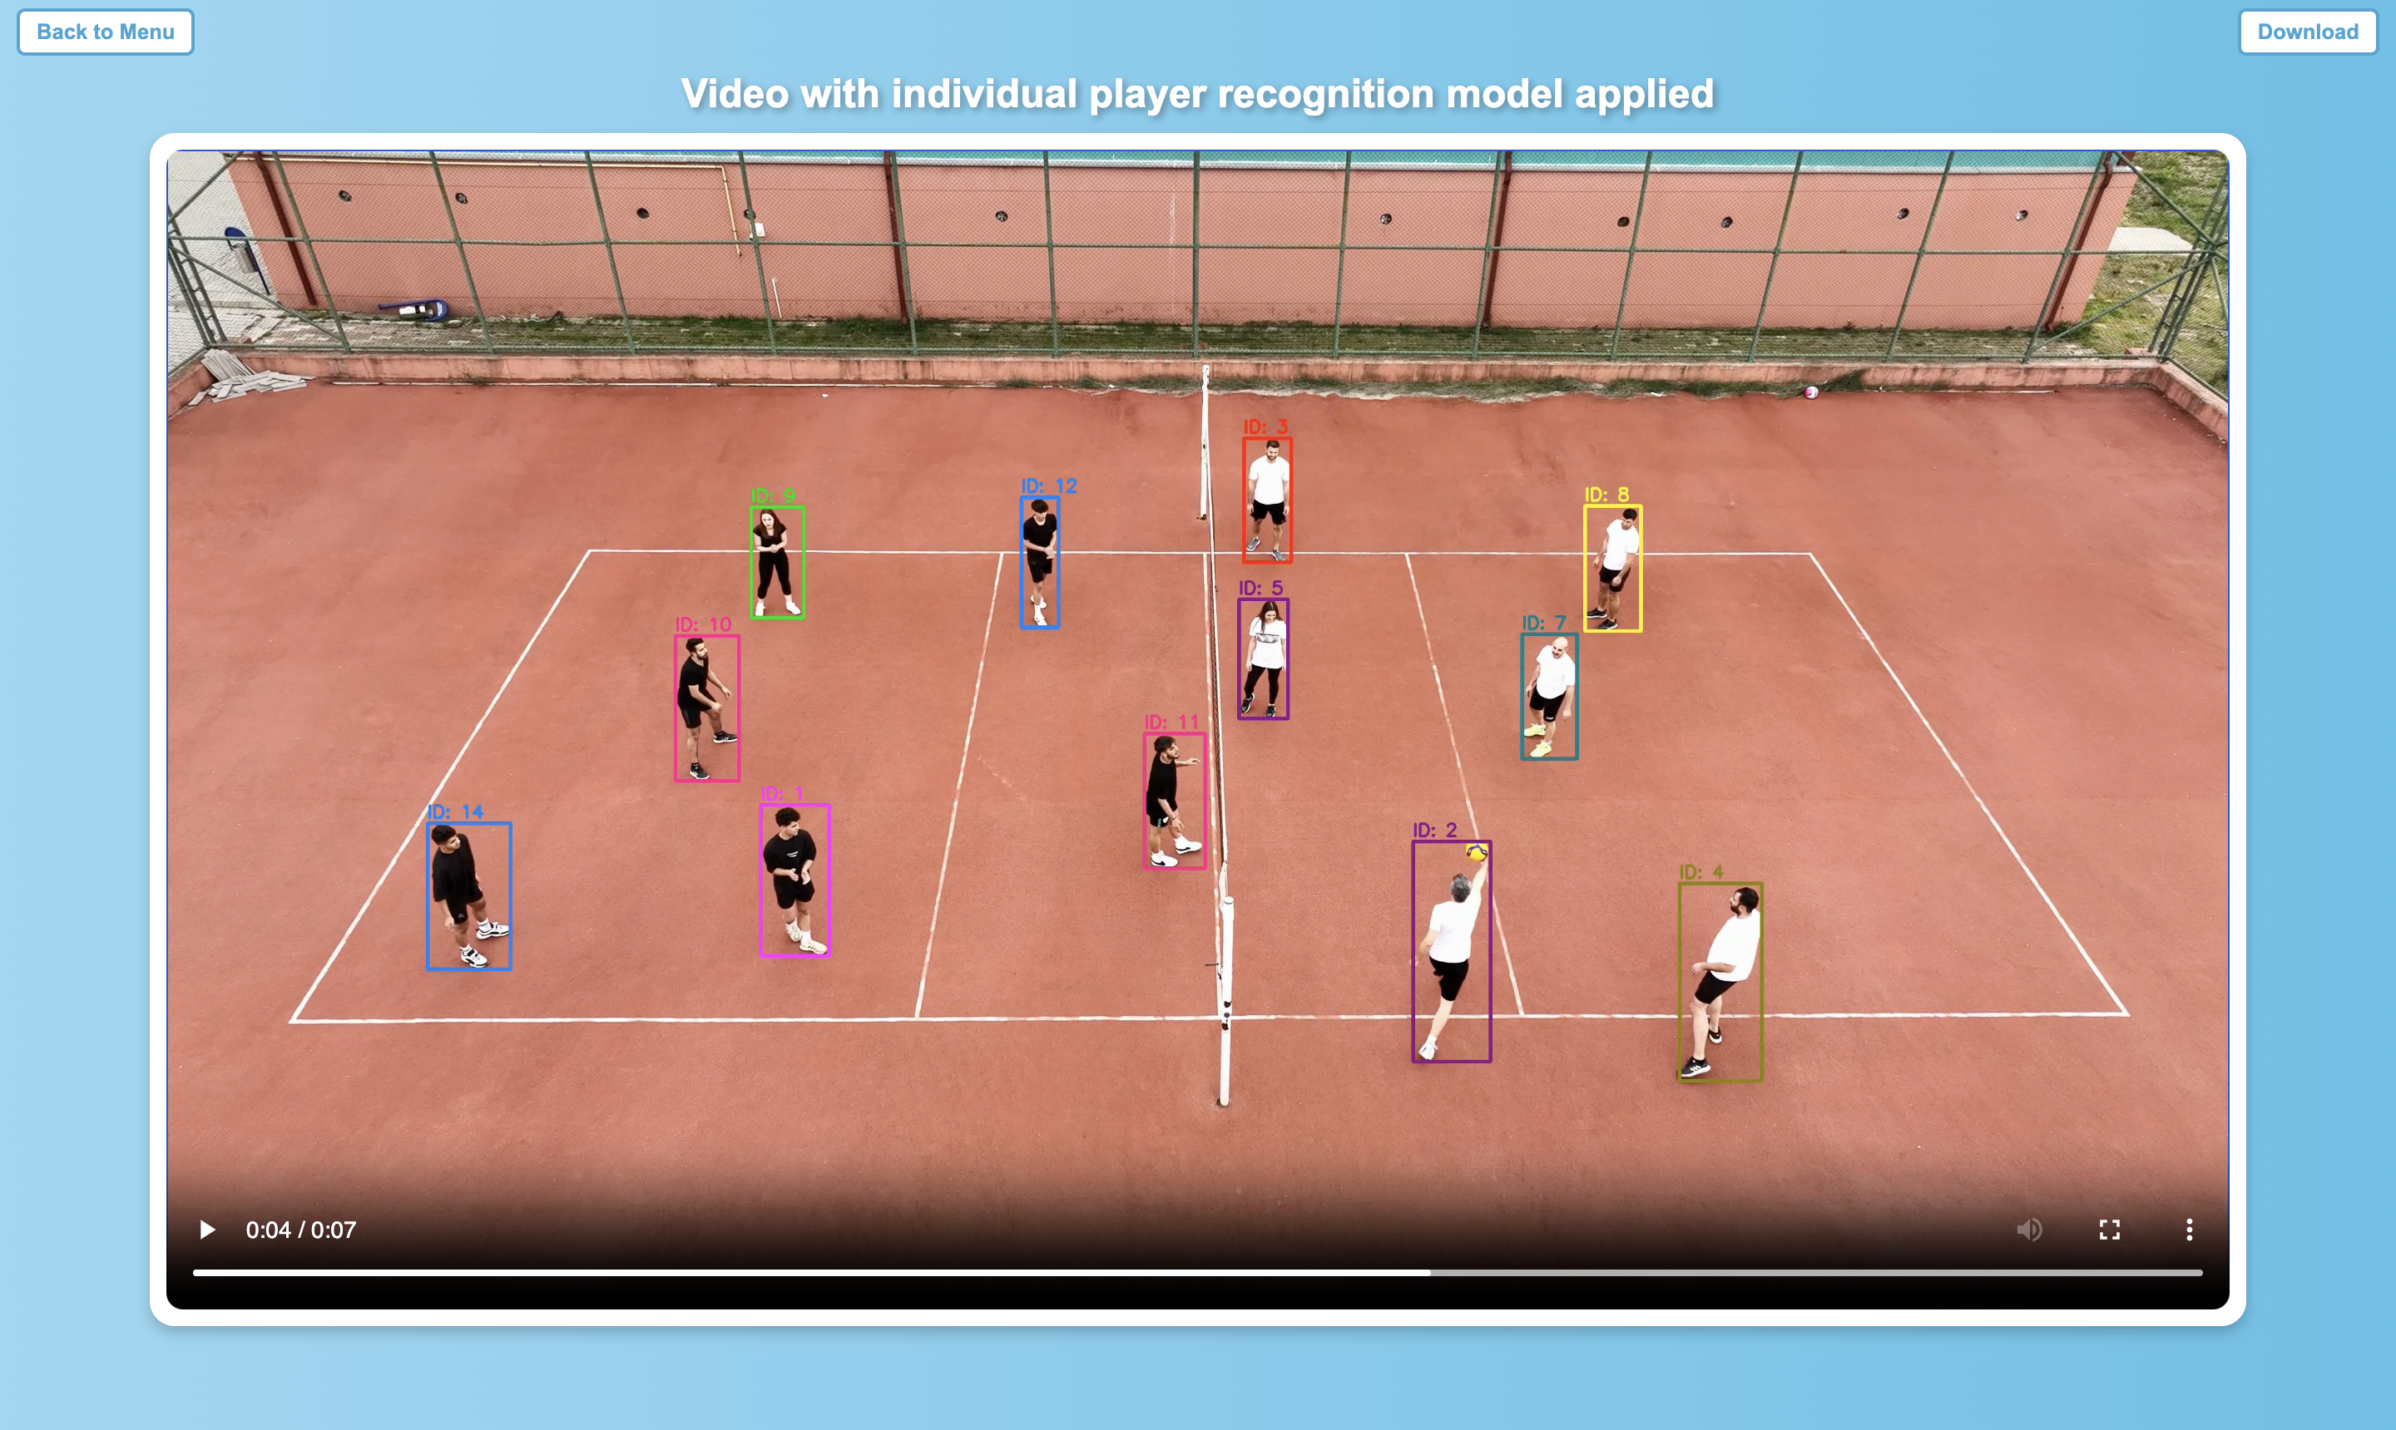
AI Page

Slide 13
Evaluation
Grazie all’interfaccia estremamente User-Friendly, sia l’allenatore con esperienza che l’atleta inesperto riescono a muoversi ed utilizzare con intuitività la Web App di VolleyVisionAI.
Sono state effettuate diverse migliorie, come:
la gestione dell’ Event-tagging; pulsante manuale e raggruppamento eventi.
Assegnare una descrizione alle singole clip dei VideoClip.
Poter scaricare i video processati dall’AI.

Slide 14

Sviluppi futuri
Deployment
Distribuzione della Web-App su cloud per accesso continuo e scalabilità.
Open Source
Rilascio del codice su GitHub in collaborazione con la Fondazione Bruno Kessler per promuovere miglioramenti.
AI Tools
Implementazione di nuove funzionalità AI, come l’automatizzazione del processo di Event-Tagging.

Slide 15



Conclusioni
Raggiungimento
Obiettivi
Conclusioni
Personali
Formazione

Slide 16
Grazie a tutti per l’attenzione!

